Slide 1
Aula 18
Trabalhando com arquivos CSV

Slide 2
Agenda
Lembrando o que é CSV
Trabalhando com arquivos CSV em python
Tarefas
Usando pandas para trabalhar com CSV em python

Slide 3

Lembrando o que é CSV
CSV: um arquivo de texto com um padrão de formatação dos dados.
Normalmente uma vírgula entre os dados.

Slide 4

Trabalhando com arquivos CSV em python
Poderíamos usar “with open(“arquivo”, ‘r’) as file:” para trabalhar com arquivos csv normalmente.
Python disponibiliza um módulo csv: import csv
csv.reader() permite ler o arquivo csv mais facilmente.
Suponha o arquivo people.csv:

Slide 5
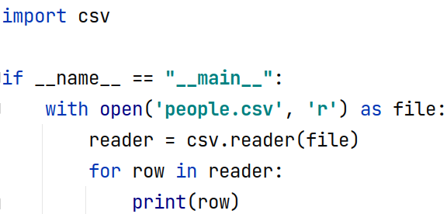
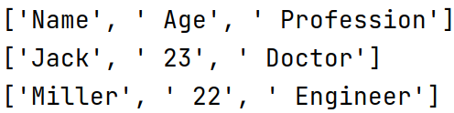
Trabalhando com arquivos CSV em python

Slide 6
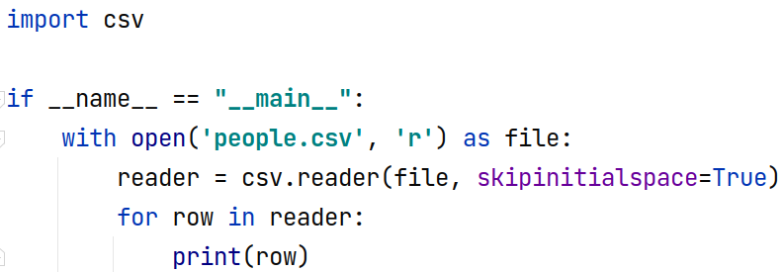
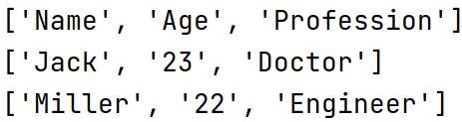
Trabalhando com arquivos CSV em python
skipinitialspace=True faz com que o espaço inicial seja despresado.

Slide 7
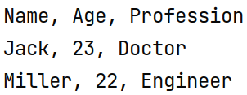
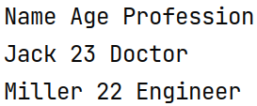
Trabalhando com arquivos CSV em python
Separado por vírgula
Separado por espaço

Slide 8
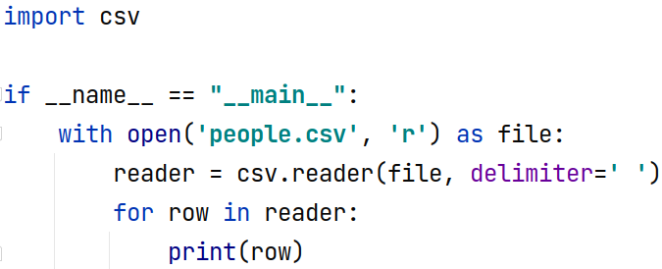
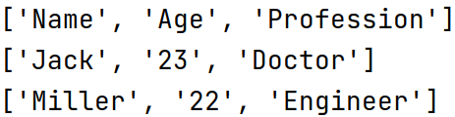
Trabalhando com arquivos CSV em python

Slide 9
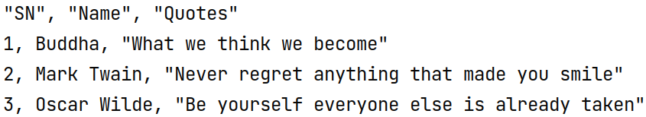
Trabalhando com arquivos CSV em python
Você pode especificar um tratamento para dados entre aspas com:
csv.QUOTE_ALL: todos dados lidos são colocados entre aspas.
csv.QUOTE_MINIMAL: mantém as aspas nos dados que já tem um delimitador, como as próprias aspas.
csv.QUOTE_NONE: diz que nenhum dado terá aspas em volta.
Tal valor deve ser fornecido no parâmetro “quoting”.

Slide 10
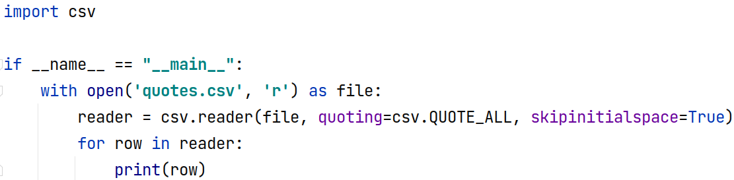
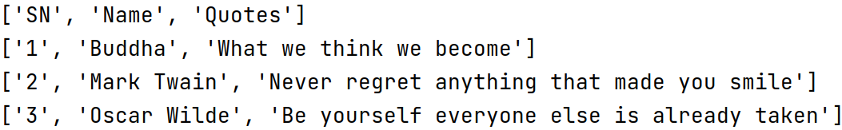
Trabalhando com arquivos CSV em python

Slide 11
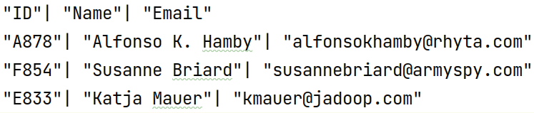
Trabalhando com arquivos CSV em python
ÀS vezes ocorre de um csv ter uma formatação toda específica.
Podemos criar um dialeto para lidar com ela.

Slide 12
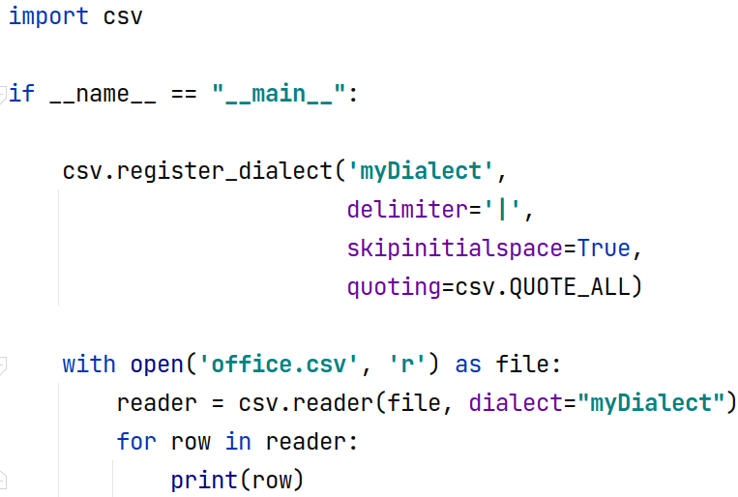
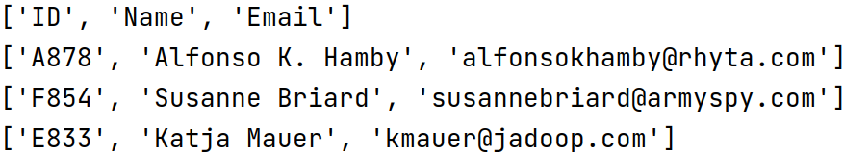
Trabalhando com arquivos CSV em python

Slide 13
Trabalhando com arquivos CSV em python
csv.writer() cria um escritor de arquivos csv.
writerow() permite escrever valores em uma lista no arquivo.
writerows() permite escrever uma matriz de valores no arquivo.

Slide 14
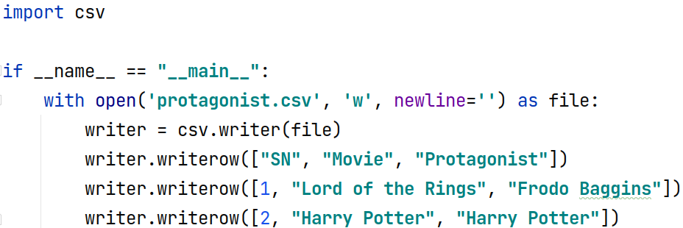
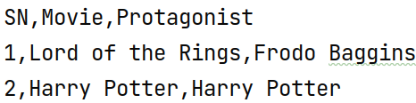
Trabalhando com arquivos CSV em python

Slide 15
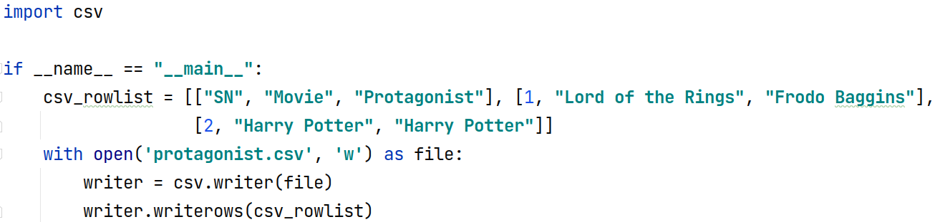
Trabalhando com arquivos CSV em python

Slide 16
Tarefa
Escreva uma função melhor_classificacao(arquivo)
que encontra a banda com maior classificação a partir de um csv como o exemplo:
Banda,Nota,Curtidas
Banda1,0,0
Banda2,4,10
Banda3,10,5000
A função deve retornar o nome da banda.
Escreva uma função listas_csv(x, y, z)
que com 3 listas nos parâmetros, ela escreve em um arquivo CSV cada lista como uma coluna.
Exemplo:
x[0],y[0],z[0]
x[1],y[1],z[1]
x[2],y[2],z[2]

Slide 17
Usando pandas para trabalhar com CSV em python
Já usamos pandas em um exemplo anterior:
Usada para manipulação e análise de dados.
Instalação:
pip install pandas

Slide 18
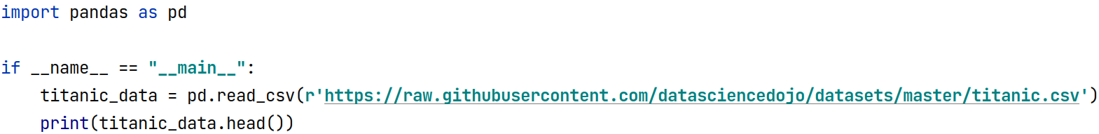
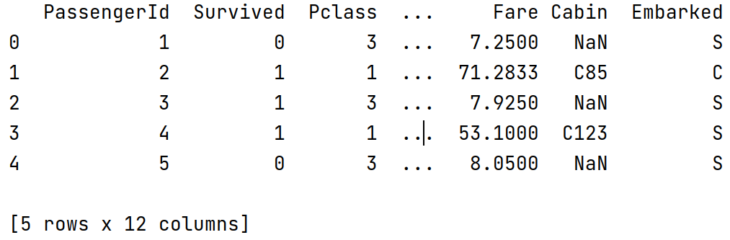
Usando pandas para trabalhar com CSV em python
Exemplo:

Slide 19
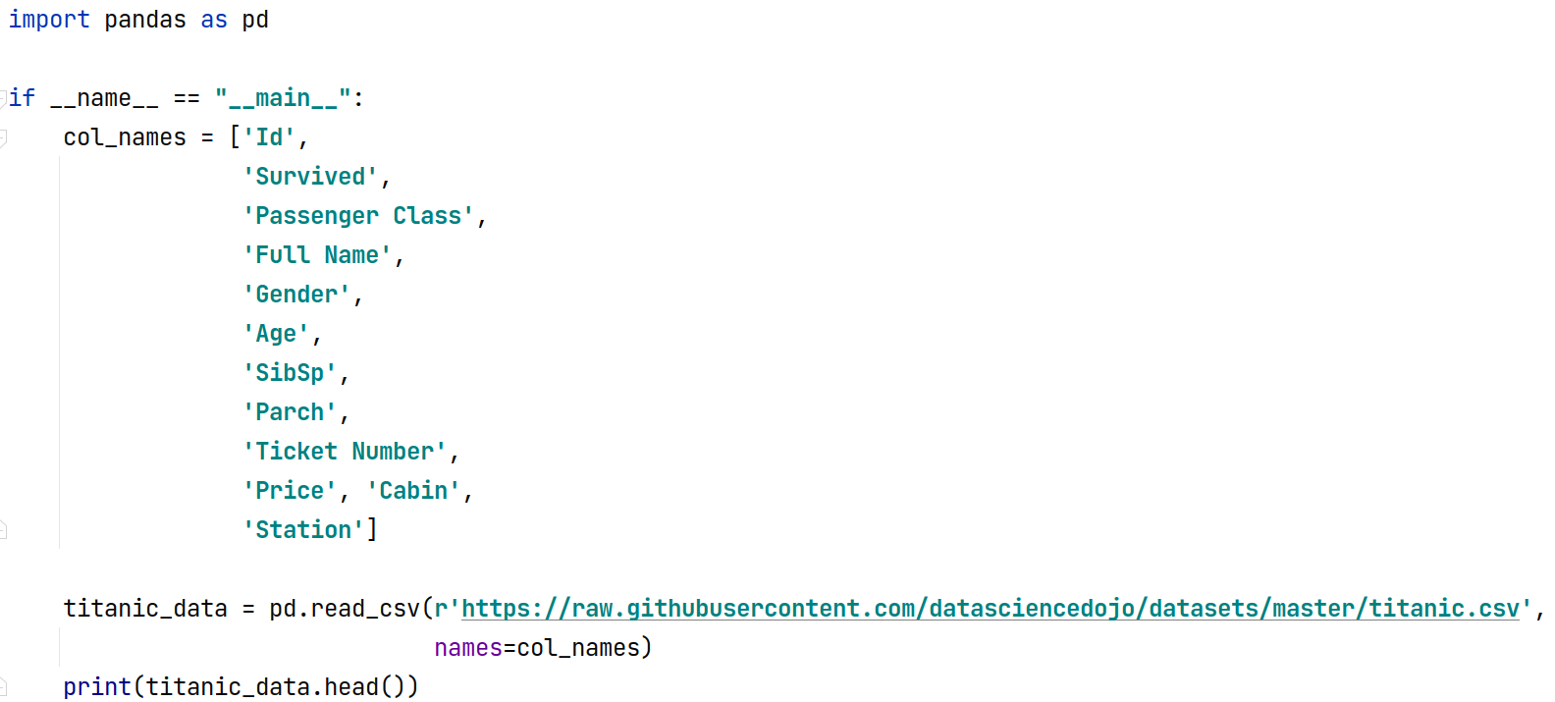
Usando pandas para trabalhar com CSV em python

Slide 20
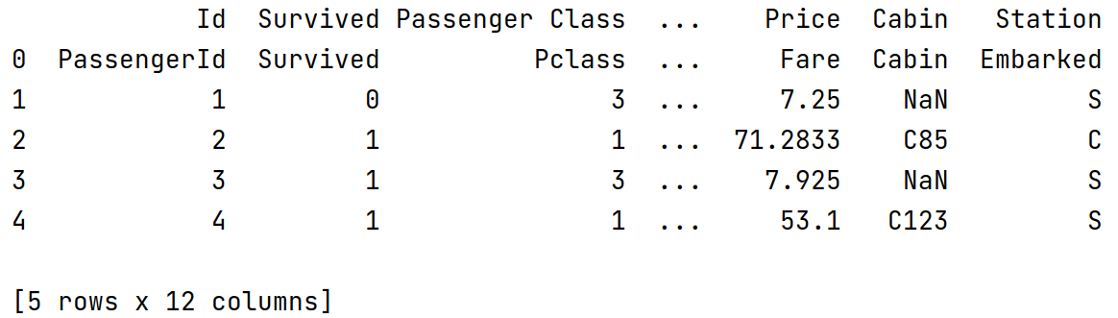
Usando pandas para trabalhar com CSV em python

Slide 21
Usando pandas para trabalhar com CSV em python
Obtendo o gênero dos passageiros:
titanic_data["Gender"]
Obtendo os identificados como homens:
titanic_data[titanic_data["Gender"] == "male"]
Obtendo o primeiro passageiro identificado como homem:
titanic_data[titanic_data["Gender"] == "male"][0:1]

Slide 22
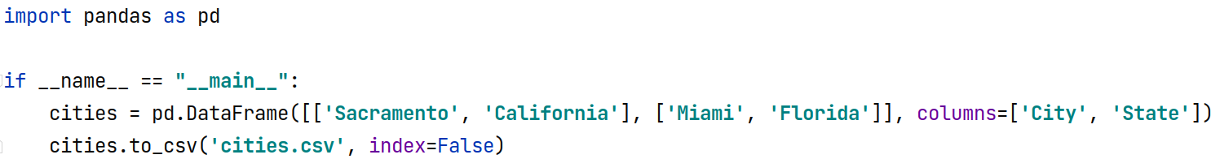
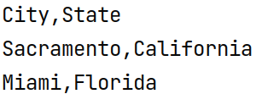
Usando pandas para trabalhar com CSV em python

Slide 23
Referências
Python CSV
Lendo e Escrevendo CSV em python com Pandas

